Slide 1


2024
Вирусная инфекция: со стороны вируса, со стороны клетки-хозяина
Дисциплина: Вирусология
Читает: студент 4 курса гр. 3721Б1БЛ7, Нгуен Т.

Slide 2


Вирусная инфекция
Общие слова
Общие слова
Вирусная инфекция — это процесс проникновения вируса в хозяйскую клетку, завершающийся образованием вирусного потомства.
Существуют разные алгоритмы классификации вирусных инфекций.
В медицине чаще всего учитывается характер симптомов, проявляющихся на уровне макроорганизма.
В фитопатологии регистрируется локальное распределение и форма поражений в вегетативных органах растения.
Однако в общем случае инфекционный процесс рассматривается на уровне клетки, и типы вирусных инфекций классифицируются в зависимости от картины завершающей стадии онтогенеза вируса
01.2025
1

Slide 3
Вирусная инфекция
«Со стороны вируса»
Рестриктивная инфекция
Вирус не может полноценно размножаться из-за дезактивации репликативного комплекса.
Клетки становятся непермиссивными (не позволяют вирусу формировать потомство).
Геном вируса интегрируется в ДНК клетки-хозяина.
Иногда клетки становятся частично пермиссивными, когда вирусы формируются лишь в небольшом количестве.
В результате вирус остаётся в клетках без активного размножения, что приводит к персистентной (долговременной) или латентной инфекции.
Абортативная инфекция
Возникает как результат борьбы организма с вирусом.
Инфицированные клетки погибают до образования новых вирусов.
Основные механизмы:
Апоптоз — запрограммированная смерть клетки.
Иммунная атака — уничтожение заражённых клеток Т-лимфоцитами.
Интерферон — индукция антивирусного состояния в клетках.
Этот сценарий обеспечивает прерывание инфекции на ранней стадии.
POV: Ты вирус
Продуктивная инфекция:
Вирус активно размножается, создавая множество копий. Это происходит, если число созданных копий вирусного генома (n2) значительно больше числа вирусов, заразивших клетку (n1).
Рестриктивная инфекция:
Размножение ограничено, если n2 приблизительно равно n1. Вирус создаёт мало потомков.
Абортативная инфекция:
Размножение вируса не происходит, если n2 меньше n1.
Литическая инфекция — это разрушение клетки (лизис) и высвобождение вирусов. Но для вируса это рискованно, так как свободные вирусы уязвимы к внешним факторам (температура, ультрафиолет, кислоты и т. д.).
Если вирусу удаётся заразить клетку и избежать повреждений, он создаёт множество новых копий, компенсируя свои потери.
01.2025
3

Slide 4
Вирусная инфекция
Со стороны ъозяина
POV: ты спидозный наркоман
Вирусные инфекции можно разделить на острые и персистентные. Острые инфекции, как грипп или корь, проявляются интенсивным размножением вируса и воспалительными симптомами, после чего вирус исчезает через 2-3 недели. Персистентные инфекции развиваются медленно, могут длиться месяцы или годы, и бывают разных типов:
Латентные — вирус скрыт, не выявляется в организме, но может рецидивировать.
Хронические — вирус постоянно присутствует в организме, сопровождается иммунными осложнениями.
Медленные — вирус накапливается в организме в течение долгого времени и вызывает летальные симптомы, как, например, ВИЧ.
Механизмы персистентности включают экзоцитоз, лизис только части клеток или интеграцию вирусного генома в ДНК хозяина.
01.2025
4

Slide 5
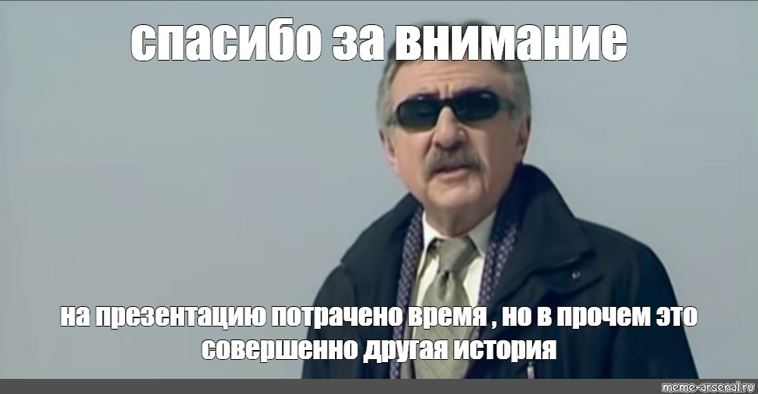
s21370158@ibbm.unn.ru

